Slide 1
Мастер-класс
«Особенности работы в керамической мастерской»
ГБУ ДО «ЦРТДиЮ им. В.М. Комарова»
Педагог дополнительного образования
Соломко Марина Юрьевна
г. Байконур, 2025

Slide 2
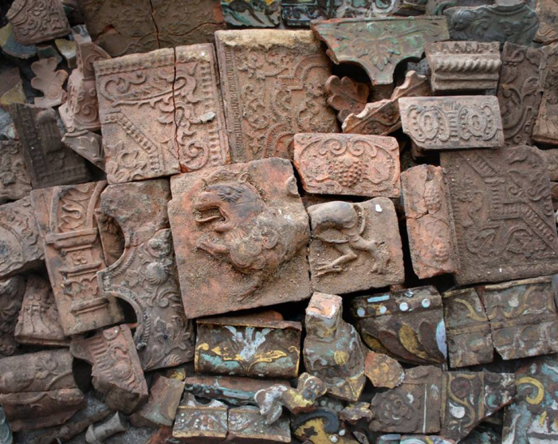
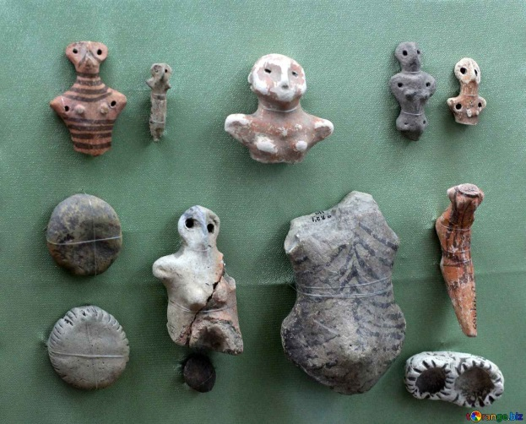
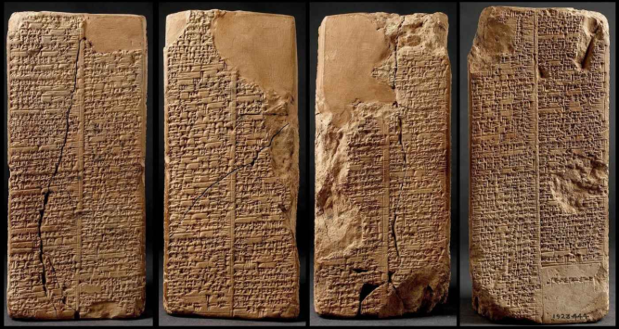
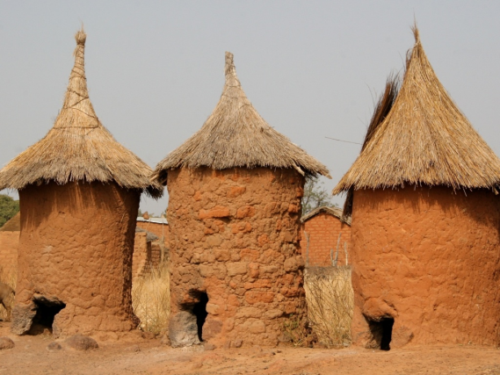
«Глина – из глубины веков до наших дней»
Археологические раскопки усть-ёдарма.
Керамические фигурки 4 век до нашей эры
Призма Вельда-Бланделла список правителей Шумера. 1800 г. до н. э.
Африканские глинобитные жилища -фульбе

Slide 3
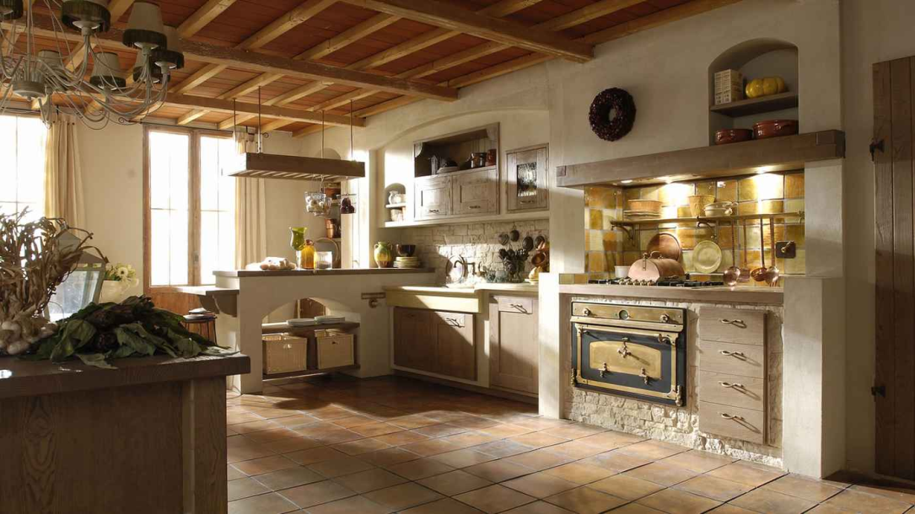
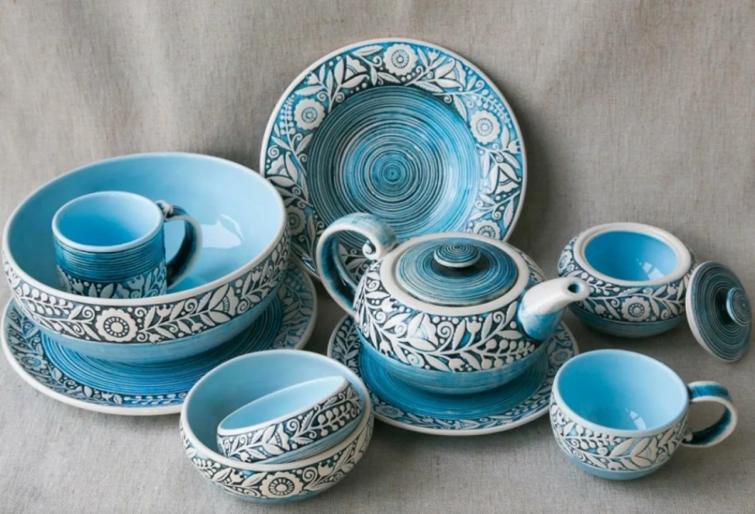
«Глина – из глубины веков до наших дней»
Современный интерьер
Современная посуда

Slide 4
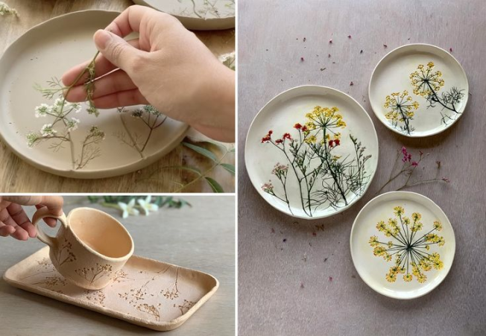
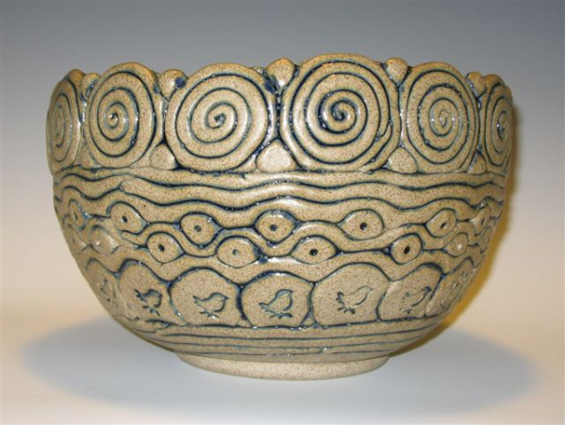
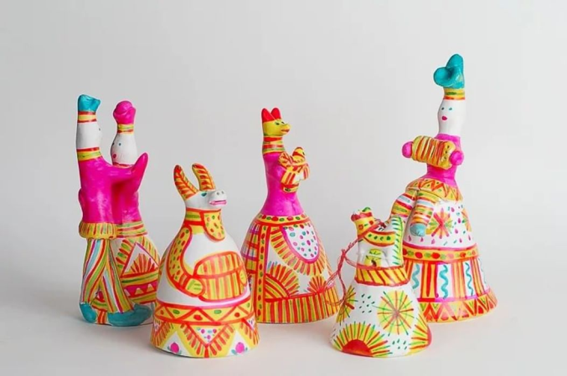
Способы формования керамических изделий
Ручной способ формования керамических изделий
Пластовая техника
Жгутовая техника
Формование изделия из кома

Slide 5
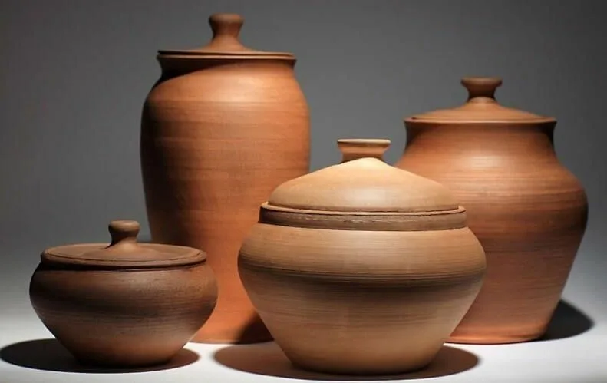
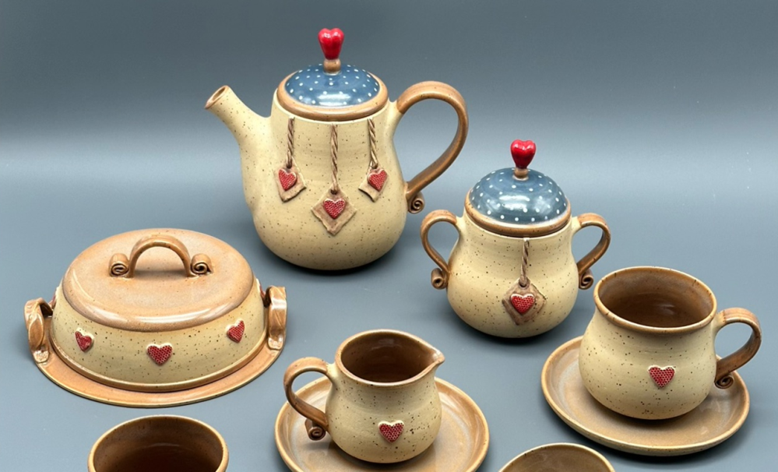
Способы формования керамических изделий
Формование керамических изделий на гончарном круге

Slide 6
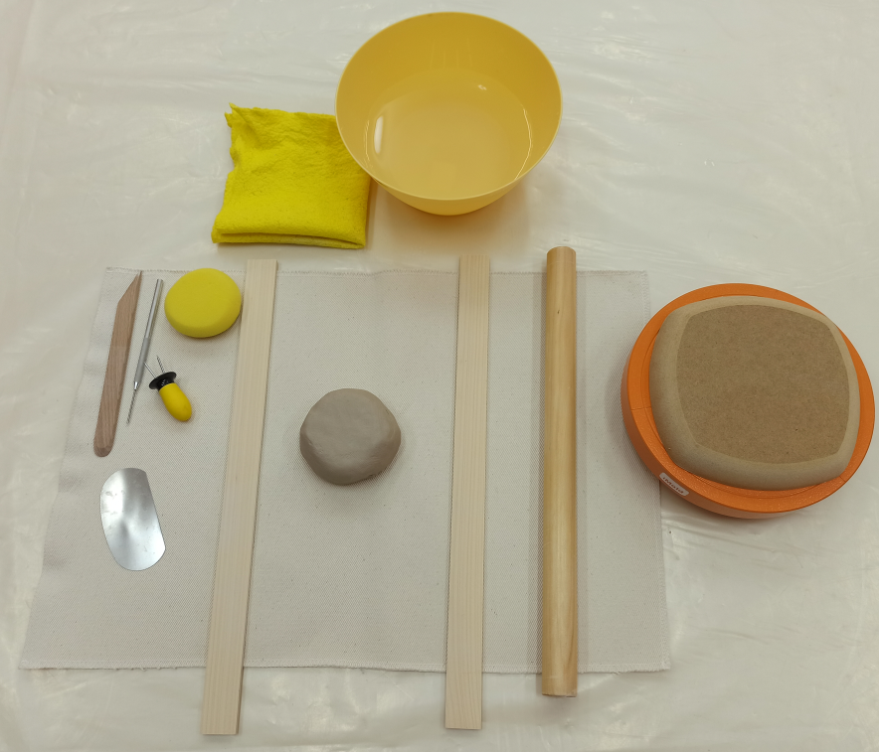
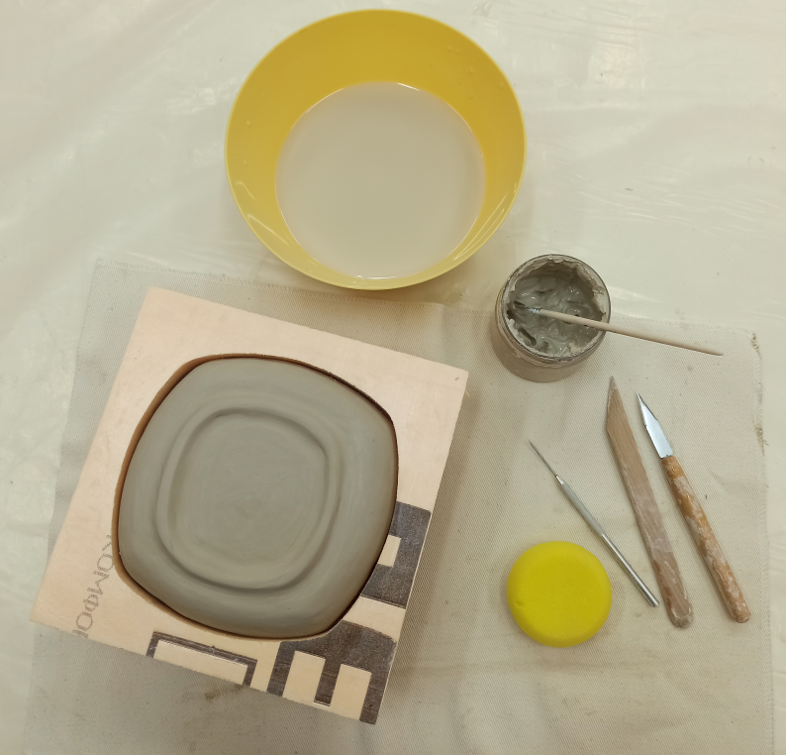
Этап №1 Формование керамического изделия

Slide 7
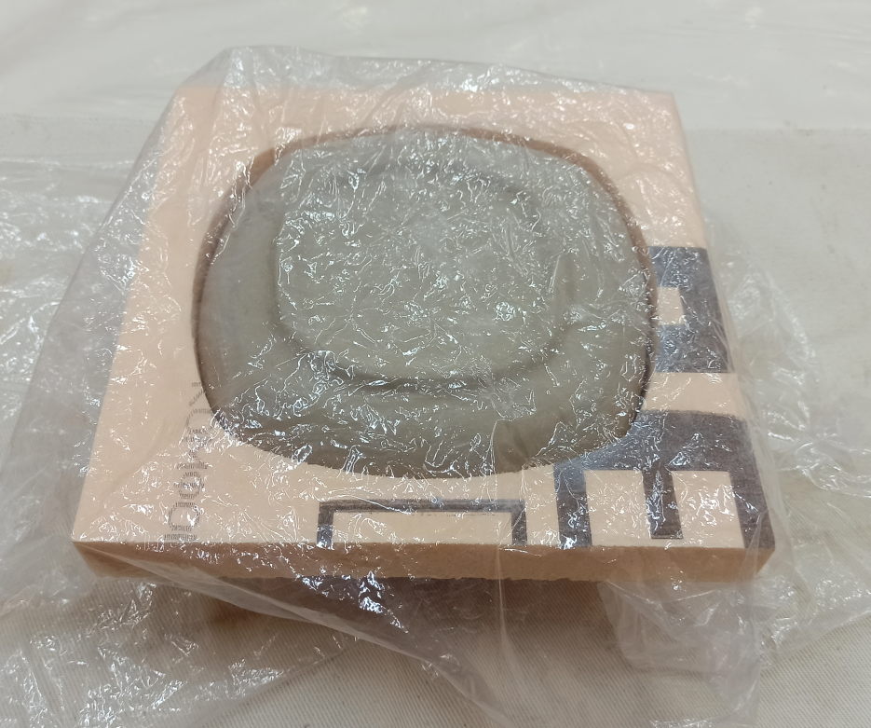
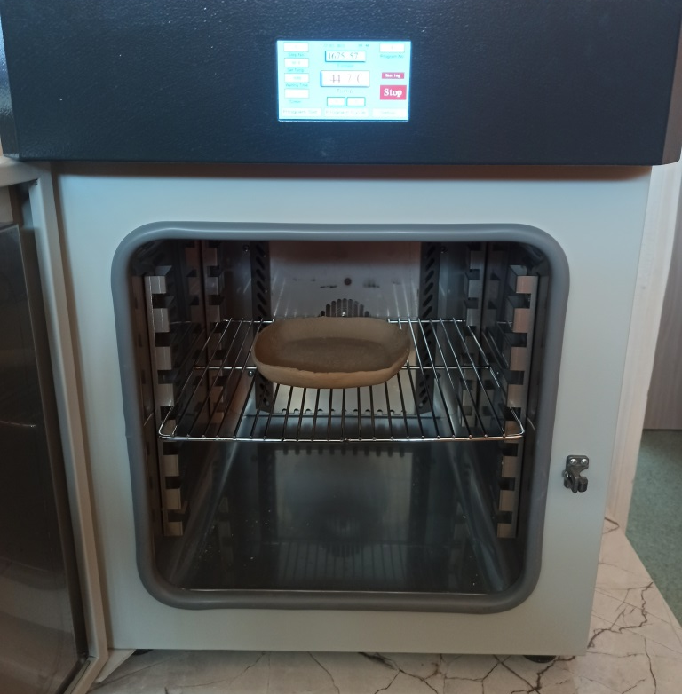
Этап №2 Сушка изделия из глины
Сушильный шкаф RK 55 REFSAN

Slide 8
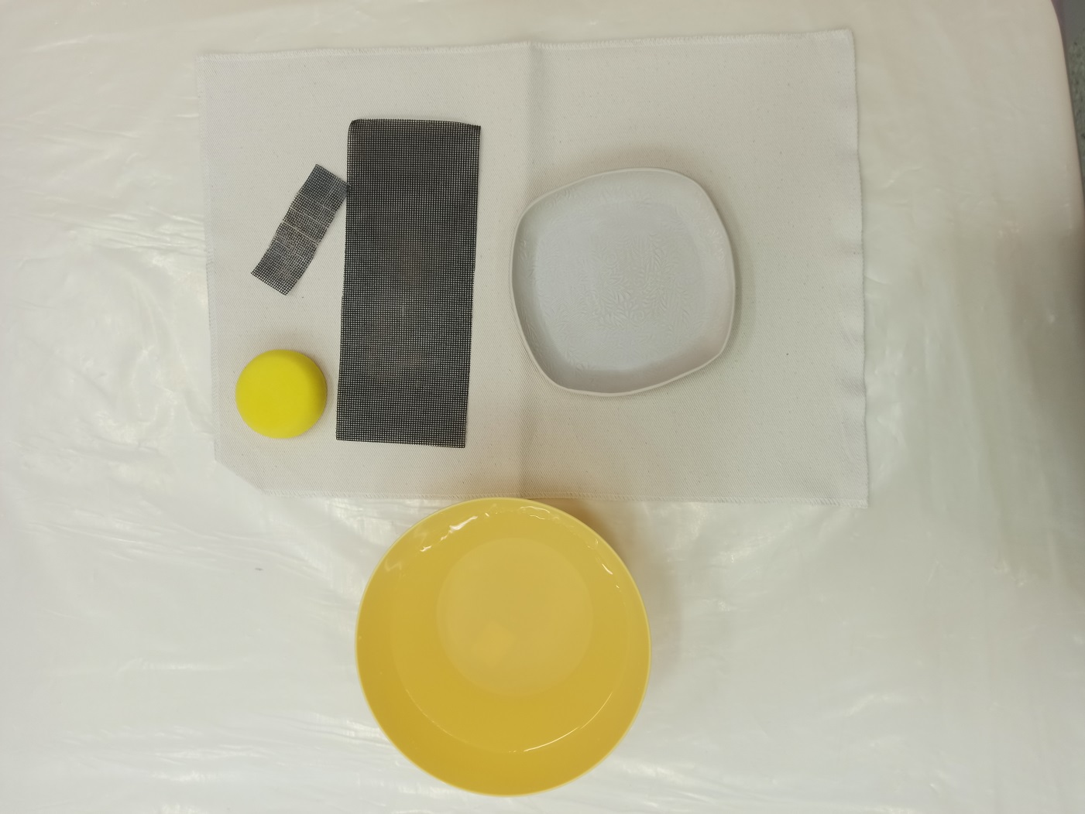
Этап №3 Замывка изделия из глины

Slide 9
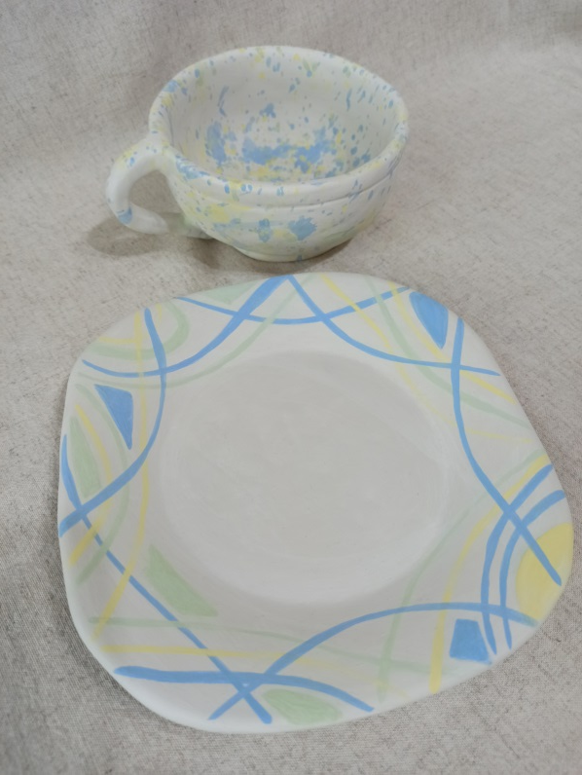
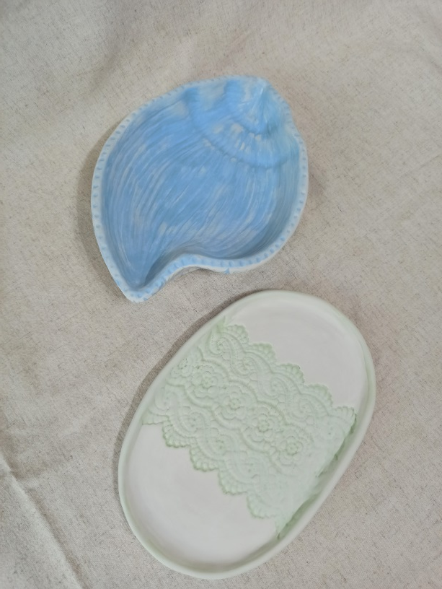
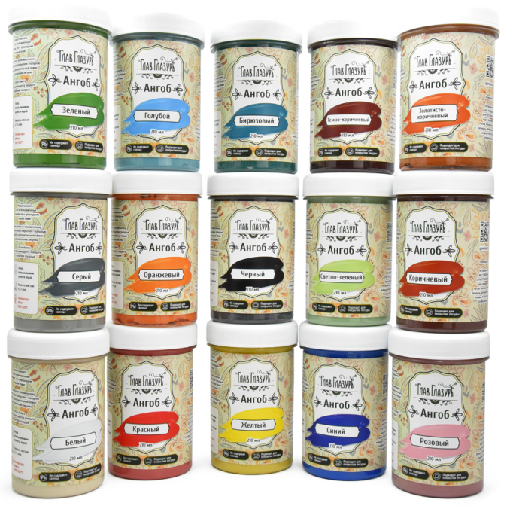
Этап №4 Роспись изделия из глины ангобами

Slide 10
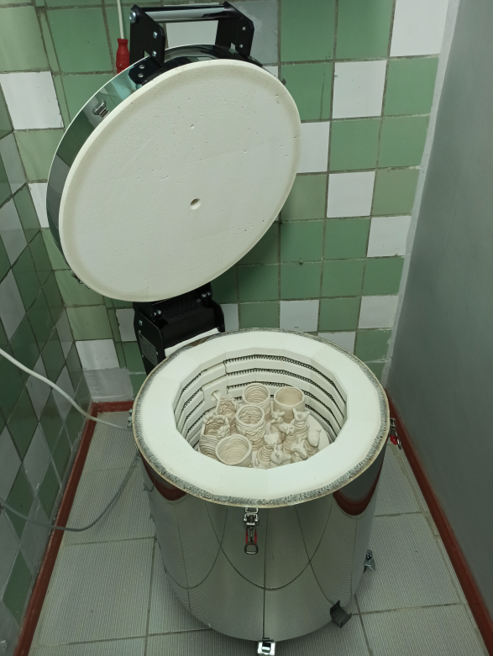
Этап №5 Утильный обжиг (950°-1000°)
Муфельная печь TempRa TM 60H c программатором ST 215

Slide 11
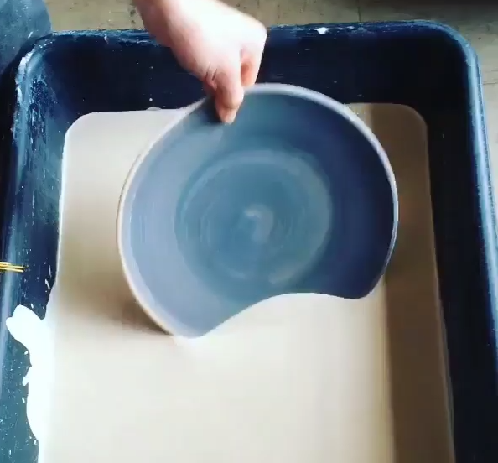
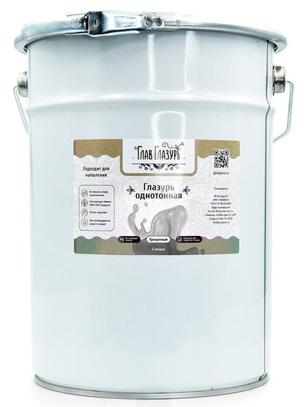
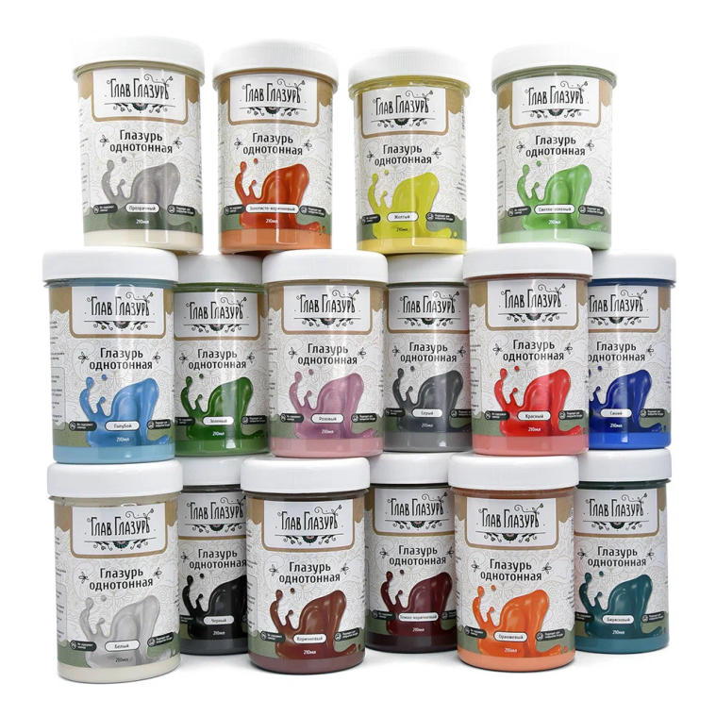
Этап №6 Глазурование изделия
Глазурование методом окунания
Кистевой метод глазурования

Slide 12
Этап №7 Политой обжиг (1050°)
Муфельная печь TempRa TM 60H c программатором ST 215

Slide 13
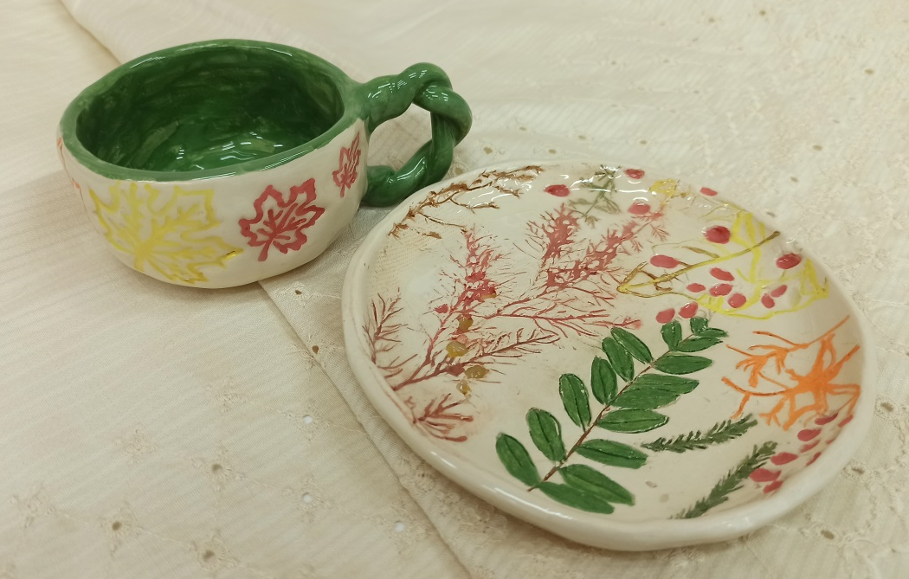
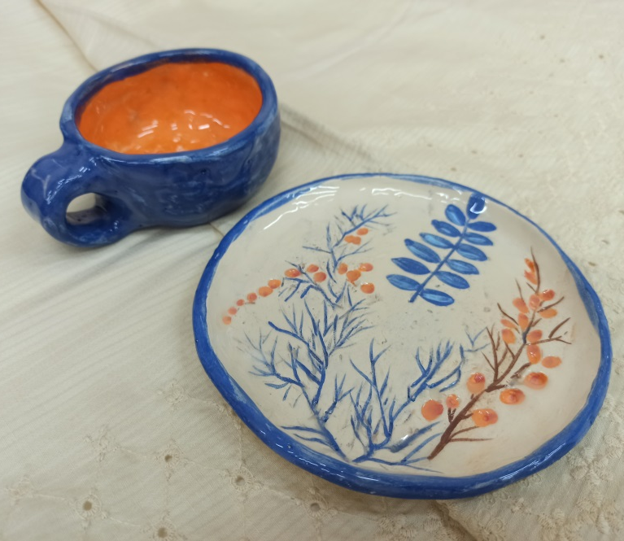
Готовое керамическое изделие

